Slide 1
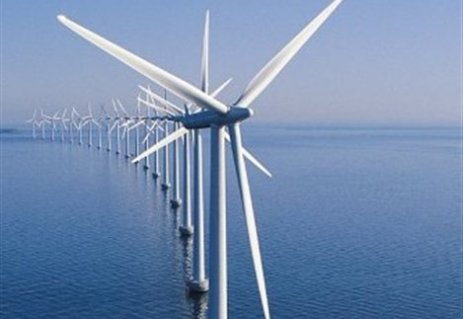
Προσομοίωση Ανεμογεννήτριας
Δημητρίου Στέφανος ΑΕΜ 6309
Νικολαΐδης Παναγιώτης ΑΕΜ 6395
Επιβλέπων Δρ. Δημήτριος Καλπακτσόγλου

Slide 2
Το περίγραμμα της παρουσίασης
Τύποι ΑΠΕ
Αιολική Ενέργεια
Αιολικά Πάρκα
Μέρη Ανεμογεννήτριας
Ηλεκτρονικά Στοιχεία Ανεμογεννήτριας
Σύγχρονες και Επαγωγικές Γεννήτριες
Ανάλυση Αποτελεσμάτων της Προσομοίωσης μιας Ανεμογεννήτριας

Slide 3
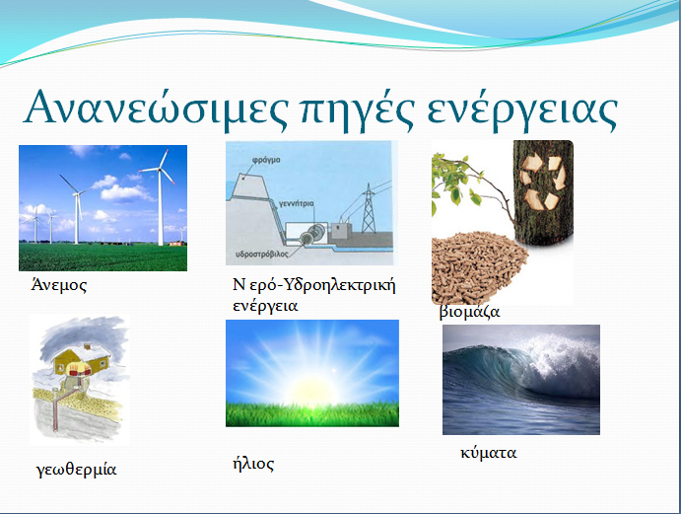
Τύποι ΑΠΕ
Οι κυριότερες μορφές ανανεώσιμων πηγών ενέργειας είναι οι εξής:
Ηλιακή Ενέργεια
Αιολική Ενέργεια
Υδατοπτώσεις
Βιομάζα
Γεωθερμική Ενέργεια
Ενέργεια Ωκεανών

Slide 4
Αιολική Ενέργεια
Αιολική ενέργεια είναι μια μορφή ενέργειας, η οποία δημιουργείται από τη διαρκή κίνηση του ατμοσφαιρικού αέρα, ο οποίος περιβάλλει τη γη, εξαιτίας μιας σειράς παραμέτρων οι οποίες είναι:
Η ηλιακή ακτινοβολία
Η ανομοιογένεια του ανάγλυφου του εδάφους
Η περιστροφική κίνηση της γης γύρω από τον άξονά της.

Slide 5
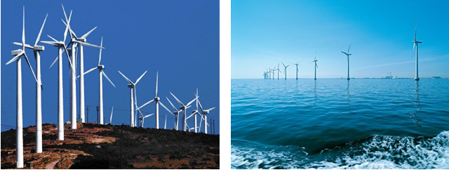
Αιολικά Πάρκα
Ένα αιολικό πάρκο είναι μία συστοιχία πολλών ανεμογεννητριών, οι οποίες εγκαθίστανται και λειτουργούν σε μία περιοχή με υψηλό αιολικό δυναμικό και διοχετεύουν το σύνολο της παραγωγής του στο ηλεκτρικό σύστημα.
Ανάλογα με τον τόπο, όπου εγκαθίστανται οι συστοιχίες των ανεμογεννητριών, τα αιολικά πάρκα διακρίνονται σε:
Χερσαία Υπεράκτια

Slide 6
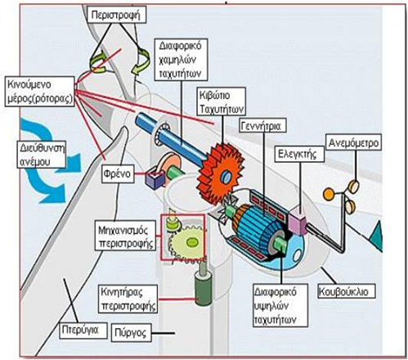
Τα Μέρη της Ανεμογεννήτριας

Slide 7
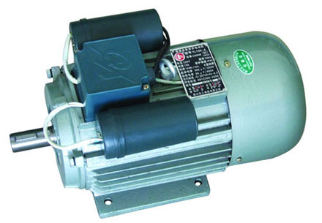
Επαγωγικές Γεννήτριες
Ένας τύπος γεννήτριας που μπορούμε να χρησιμοποιήσουμε είναι η επαγωγική γεννήτρια, η οποία όμως παρουσιάζει σημαντικά μειονεκτήματα.Επειδή στερείται ενός ξεχωριστού κυκλώματος διέγερσης, η επαγωγική γεννήτρια δεν μπορεί να παράγει άεργο ισχύ. Για αυτό το λόγο χρησιμοποιούμε την σύγχρονη γεννήτρια.

Slide 8
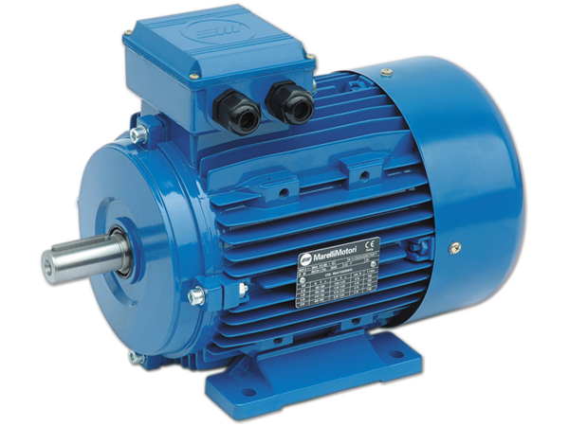
Σύγχρονες Γεννήτριες
Δομή τών σύγχρονων γεννητριών
Απαραίτητη προϋπόθεση για να λειτουργήσει μια σύγχρονη γεννήτρια είναι η τροφοδοσία του τυλίγματος του δρομέα της με συνεχές ρεύμα. Αυτό το ρεύμα δημιουργεί μαγνητικό πεδίο στο εσωτερικό της γεννήτριας και καθώς ο δρομέας περιστρέφεται παίρνοντας κίνηση από κάποια εξωτερική κινητήρια μηχανή, το πεδίο περιστρέφεται μαζί του. Τελικά, το στρεφόμενο μαγνητικό πεδίο παράγει τριφασική τάση στα τυλίγματα του στάτη, η οποία εμφανίζεται στην έξοδο της μηχανής.

Slide 9
Σύγχρονες Γεννήτριες
Ισχύς και ροπή στην έξοδο των σύγχρονων γεννητριών
Η σύγχρονη γεννήτρια είναι μια σύγχρονη μηχανή που λειτουργεί ως γεννήτρια μετατρέποντας μηχανική ισχύ σε τριφασική ηλεκτρική ισχύ στην εξοδό της. Το κινητήριο μέρος μιας τέτοιας γεννήτριας στην περίπτωσή μας είναι ο αέρας.

Slide 10
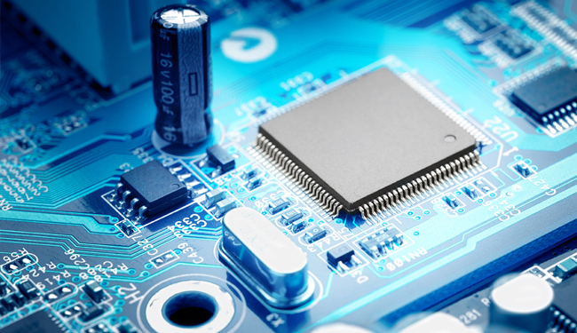
Ηλεκτρονικά Στοιχεία Ανεμογεννήτριας
Σε αυτό το σημείο θα αναφερθούμε στα ηλεκτρονικά στοιχεία ισχύος ­ που χρησιμοποιούνται τόσο σε κλασικές εφαρμογές όσο και στις πλέον σύγχρονες.
Κάποια από αυτά είναι τα εξής:
Δίοδος
Θυρίστορ
Τρανσίστορ
Ημιανορθωτές
Αντιστροφείς(inverter)

Slide 11
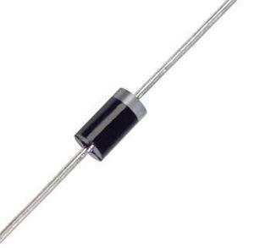
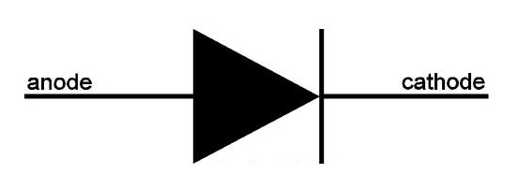
Ηλεκτρονικά Στοιχεία Ανεμογεννήτριας
Δίοδος
Η δίοδος είναι μια διάταξη από ημιαγώγιμο υλικό το οποίο επιτρέπει την διέλευση ροής ρεύματος μόνο από την μία κατεύθυνση, ανάλογα με την πόλωσή της.

Slide 12
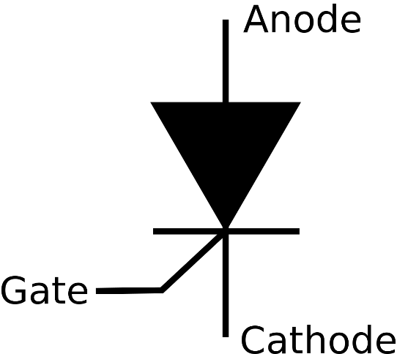
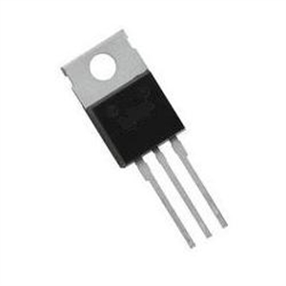
Ηλεκτρονικά Στοιχεία Ανεμογεννήτριας
Θυρίστορ
Το θυρίστορ αποτελείται από 3 ακίδες, την άνοδο, την κάθοδο και την πύλη.Είναι το πιο κοινό στοιχείο των ηλεκτρονικών ισχύος και το χρησιμοποιούμε για τον έλεγχο της ροής του ρεύματος.

Slide 13
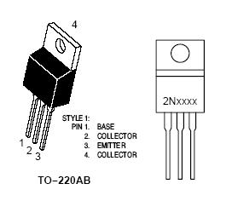
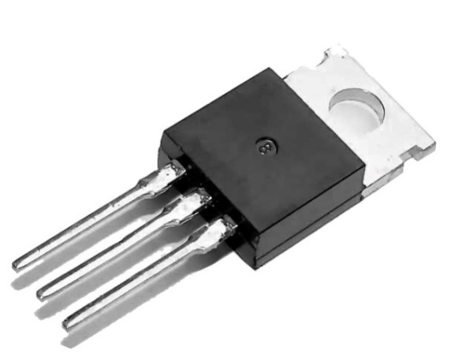
Ηλεκτρονικά Στοιχεία Ανεμογεννήτριας
Τρανζίστορ
Το τρανζίστορ αποτελείται επίσης όπως και το θυρίστορ από 3 ακίδες, τη βάση, το δέκτη και τον εκπομπό. Χρησιμοποιείται, είτε για ενίσχυση είτε σαν διακόπτης.

Slide 14
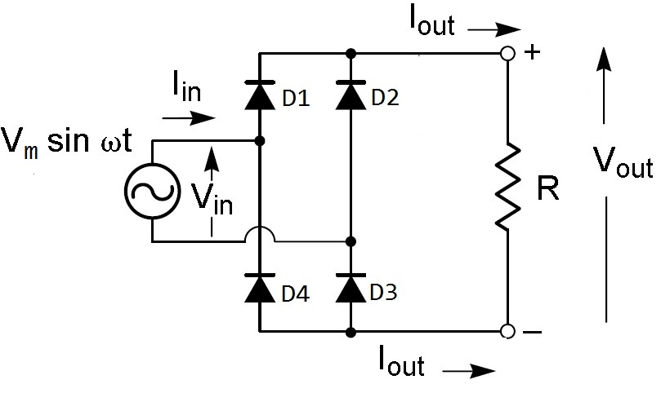
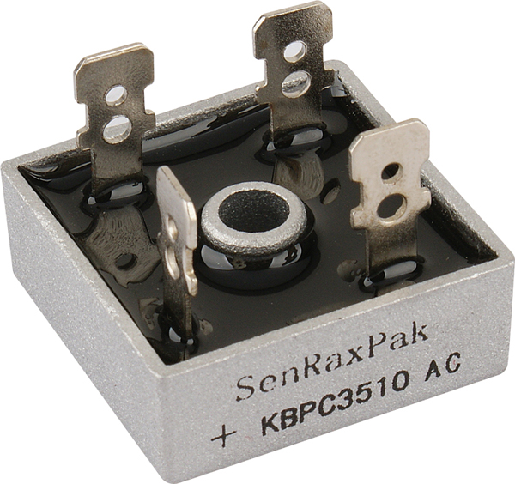
Ηλεκτρονικά Στοιχεία Ανεμογεννήτριας
Ανορθωτές
Οι ανορθωτές χρησιμοποιούνται για να μετατρέψουν την εναλλασσόμενη τάση σε συνεχή.

Slide 15
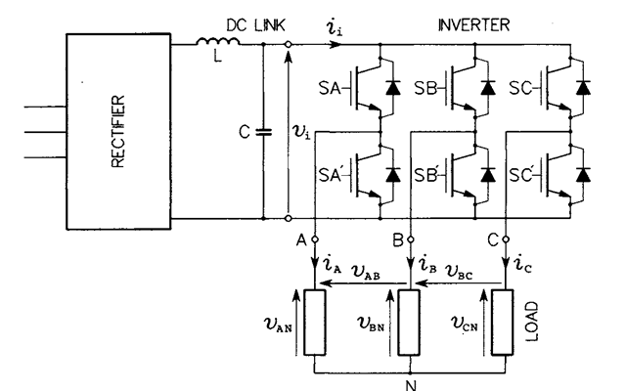
Ηλεκτρονικά Στοιχεία Ανεμογεννήτριας
Αντιστροφείς (inverter)
Οι αντιστροφείς (inverter) είναι μια ηλεκτρονική διάταξη που μετατρέπει τη συνεχή τάση σε εναλλασσόμενη.

Slide 16
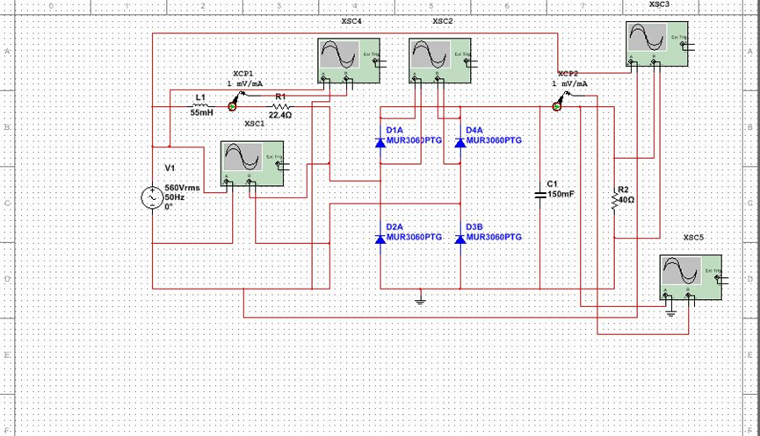
Ανάλυση Αποτελεσμάτων της Προσομοίωσης μιας Ανεμογεννήτριας
Το κύκλωμα του Ανορθωτή

Slide 17
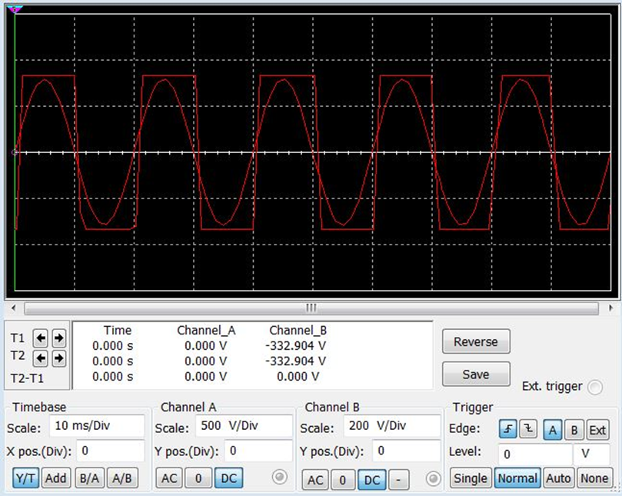
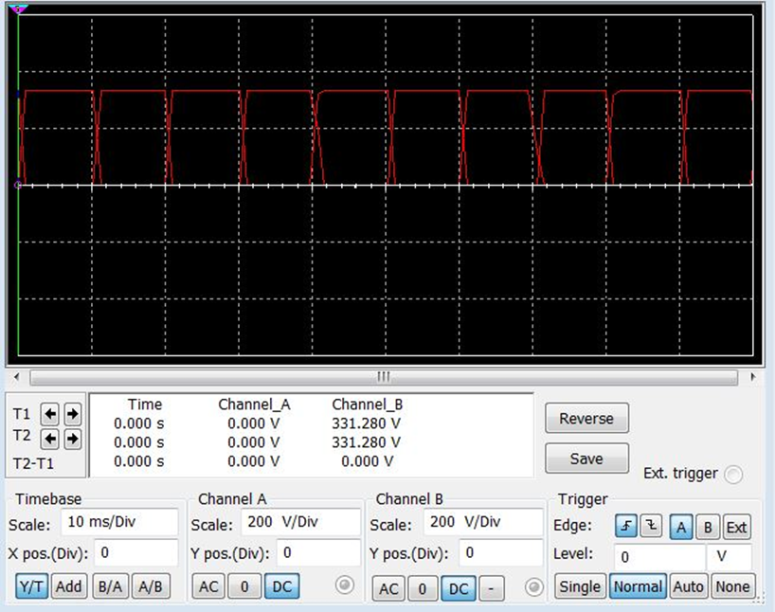
Ανάλυση Αποτελεσμάτων της Προσομοίωσης μιας Ανεμογεννήτριας
(xsc2): Οι παλμοί στις διόδους 1 και 4.
(xsc1): H τάση εισόδου-εξόδου της πηγής

Slide 18
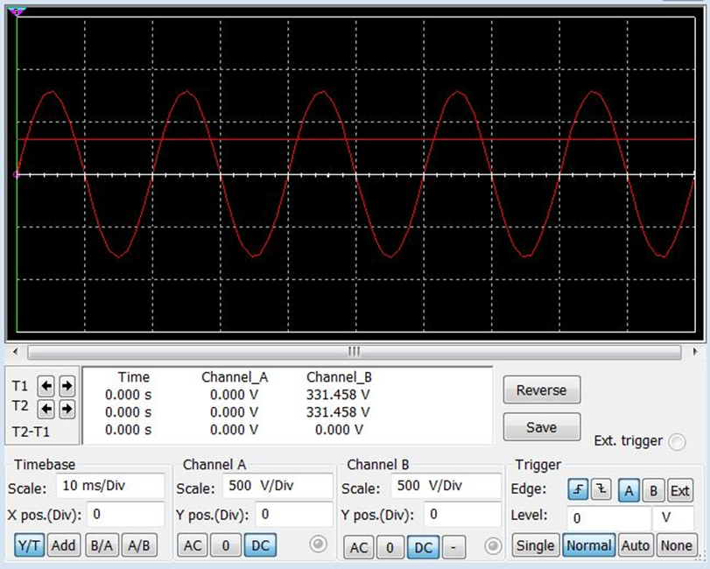
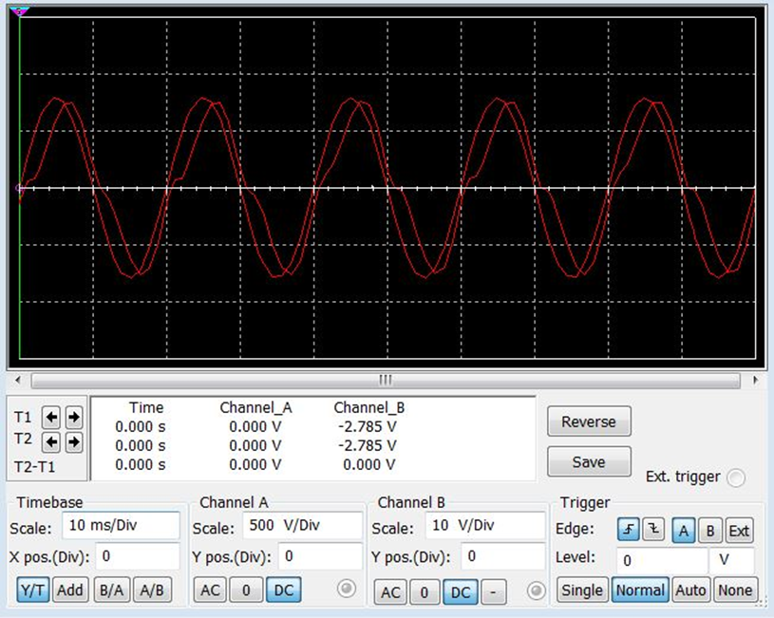
Ανάλυση Αποτελεσμάτων της Προσομοίωσης μιας Ανεμογεννήτριας
(xsc3): Μετατροπή της εναλλασσόμενης τάσης σε συνεχή.
(xsc4): Το εναλλασσόμενο ρεύμα εισόδου της πηγής.

Slide 19
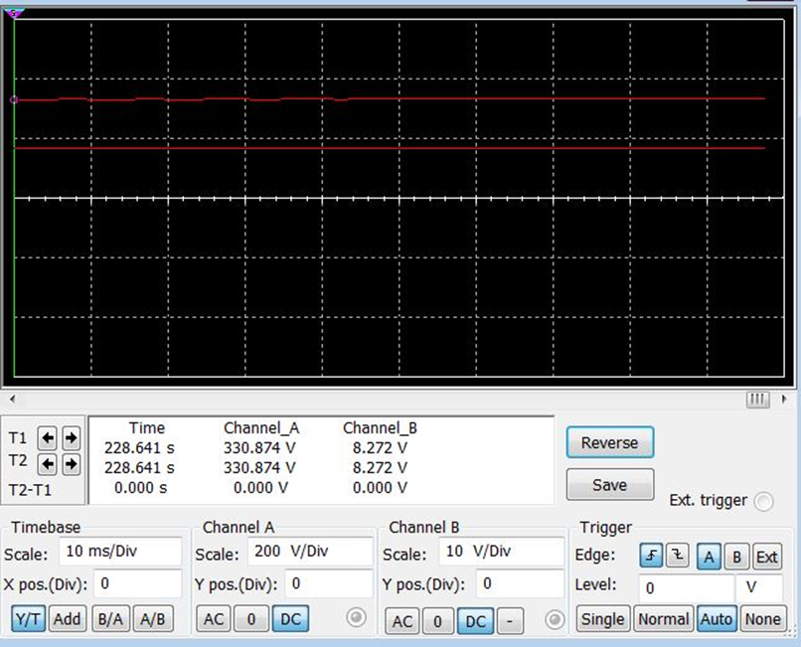
Ανάλυση Αποτελεσμάτων της Προσομοίωσης μιας Ανεμογεννήτριας
(xsc5): Η τάση και το συνεχές ρεύμα εξόδου.

Slide 20
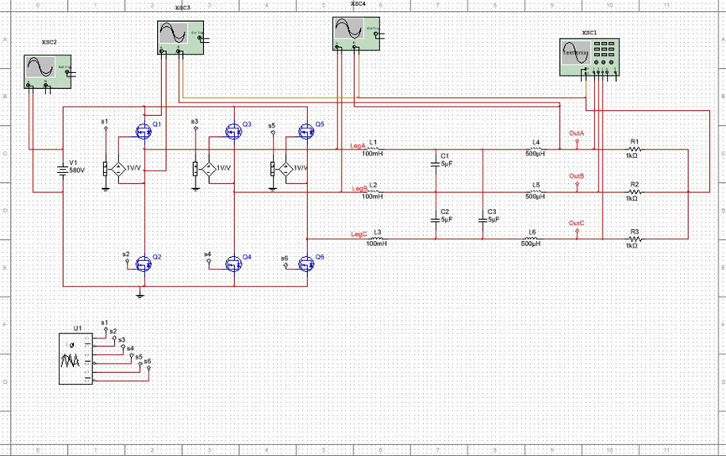
Ανάλυση Αποτελεσμάτων της Προσομοίωσης μιας Ανεμογεννήτριας
Το κύκλωμα του αντιστροφέα

Slide 21
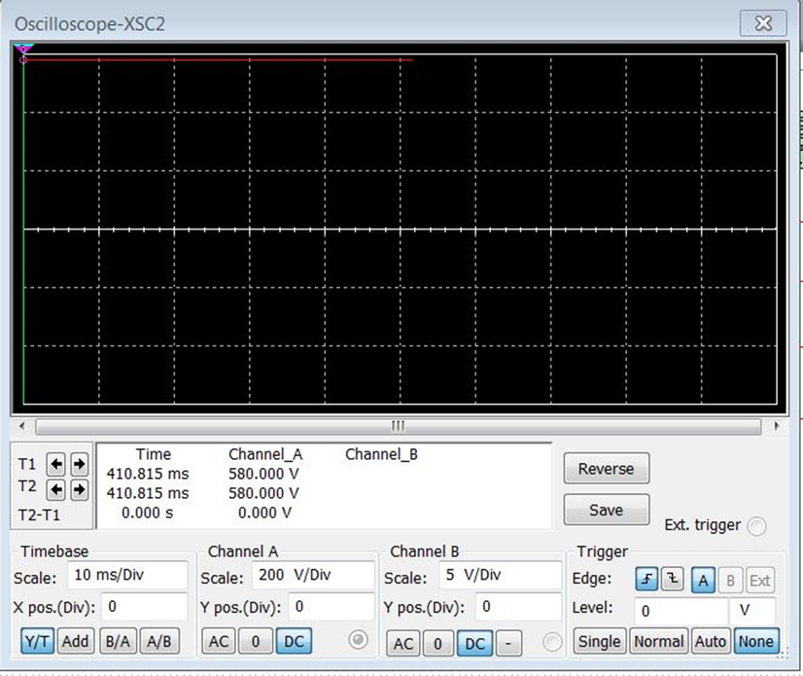
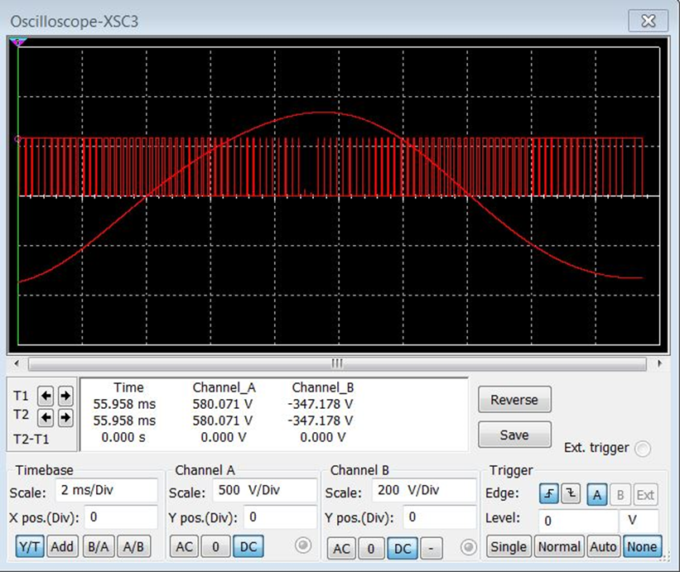
Ανάλυση Αποτελεσμάτων της Προσομοίωσης μιας Ανεμογεννήτριας
(xsc2): Η συνεχής τάση στην είσοδου του αντιστροφέα
(xsc3): Η τάση στα άκρα του τρανζίστορ (παλμός)

Slide 22
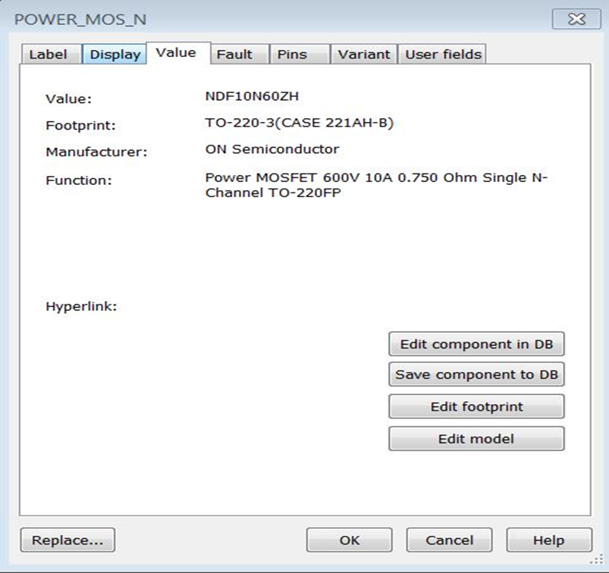
Ανάλυση Αποτελεσμάτων της Προσομοίωσης μιας Ανεμογεννήτριας
Τα χαρακτηριστικά της αντοχής του τρανζίστορ

Slide 23
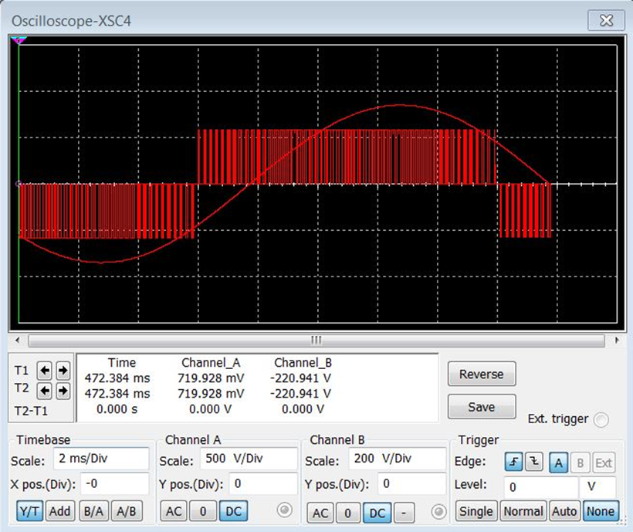
Ανάλυση Αποτελεσμάτων της Προσομοίωσης μιας Ανεμογεννήτριας
(xsc4): Πολική τάση μεταξύ L1 και L2,
καθαρό ημίτονο εξόδου

Slide 24
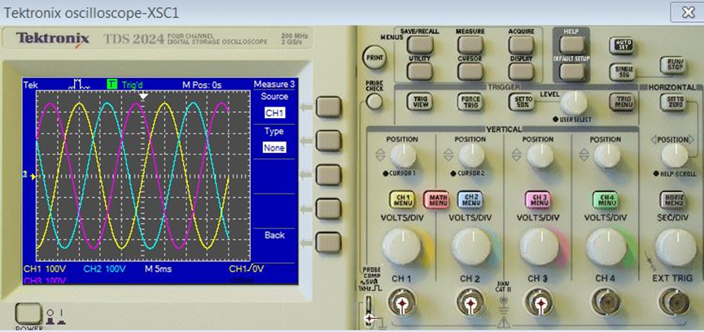
Ανάλυση Αποτελεσμάτων της Προσομοίωσης μιας Ανεμογεννήτριας
(xsc1): Οι 3 φάσεις του συστήματός μας

Slide 25
Συμπεράσματα
Σε αυτή την διπλωματική εργασία παρουσιάσαμε τα πλεονεκτήματα που έχουν οι ΑΠΕ και συγκεκριμένα η αιολική ενέργεια.
Επίσης, παρουσιάσαμε τα μέρη καθώς και τα ηλεκτρονικά στοιχεία που αποτελούν μια ανεμογεννήτρια με σκοπό να κατανοήσουμε καλύτερα την αρχή λειτουργίας της.
Επιπλέον, αναφερθήκαμε στις επαγωγικές και σύγχρονες γεννήτριες, αναλύσαμε τα πλεονεκτήματα και τα μειονεκτήματα της καθεμιάς καθώς και το πώς λειτουργούν.
Τέλος, έγινε η προσομοίωση μιας ανεμογεννήτριας στο πρόγραμμα του Multisim, όπου δείξαμε την αρχή λειτουργίας της ανεμογεννήτριας αυτή τη φορά με πραγματικά νούμερα και είδαμε πως μετατρέπουμε την εναλλασσόμενη τάση σε συνεχή και αντίστροφα με διάφορα ηλεκτρονικά στοιχεία όπως οι ανορθωτές και οι inverter, διότι η ταχύτητα του αέρα δεν είναι σταθερή το οποίο έχει ως αποτέλεσμα την αυξομοίωση του ημιτόνου. Αυτός είναι και ο λόγος που φτιάξαμε το κύκλωμα της ανεμογεννήτριας με σκοπό να πετύχουμε τις τιμές μας στα επιθυμιτά επίπεδα συγκεκριμένων προδιαγραφών(240V, 50 Hz).

Slide 26
Ερωτήσεις;

